Slide 1
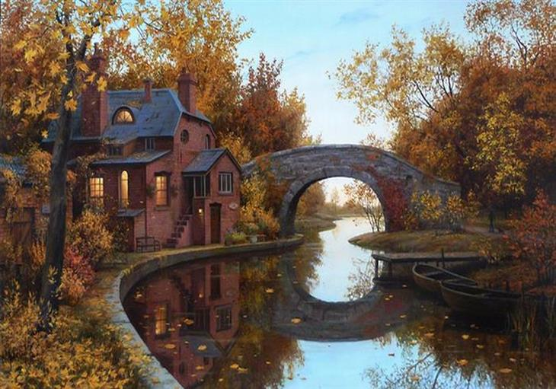
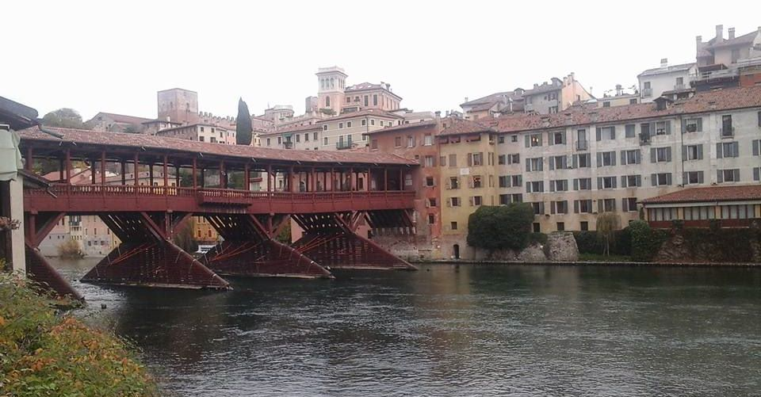
MY WAY
fiz tudo do
meu jeito
PROGRESSÃO
AUTOMÁTICA
NÃO USE O MOUSE

Slide 2
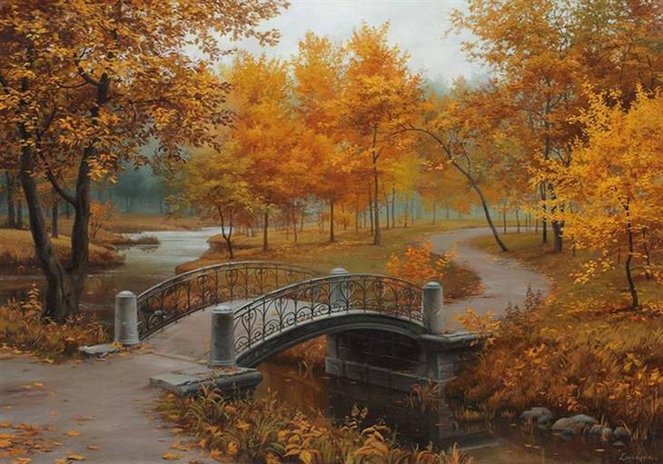
COMME D’HABITUDE
é o titulo de uma canção
francesa de autoria
(Claude François/Jacques Revaux)
Como é de se imaginar, ninguém de boa lembrança, vai dizer que
é mais conhecida como MY WAY.

Slide 3
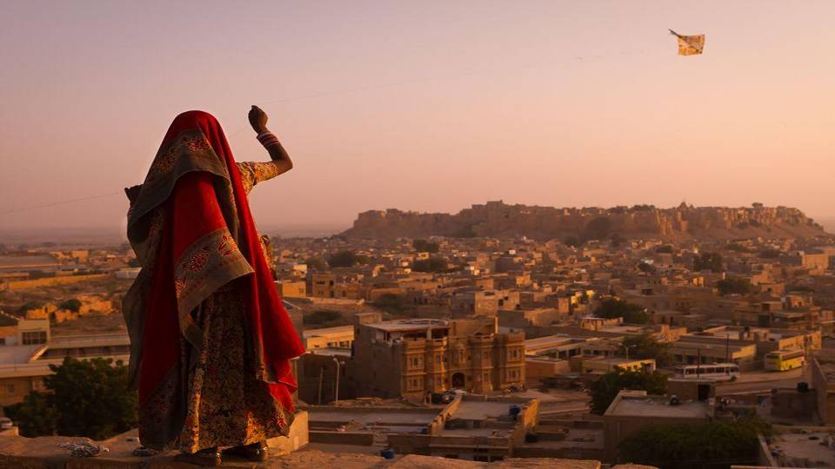
Mas, os registros dizem que, foi lançada pela primeira vez, por François em 1967, e em 1968, Frank Sinatra lançou a versão inglesa, adaptada pelo cantor americano Paul Anka, mantendo somente a melodia, completamente diferente da original francesa, transformando-se em um dos maiores clássicos e mais gravadas da história.

Slide 4
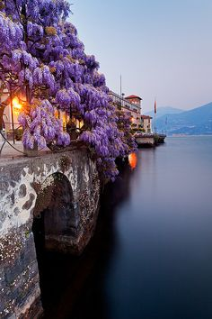
Já a versão francesa conta a história, provavelmente na perspectiva masculina, de um casal que vive um relacionamento que já deixou de ser entusiástico e possui uma rotina fria.
A inglesa, é de um homem que tem a convicção de ter "trilhado seu caminho" conforme sua própria vontade após uma longa vida.

Slide 5

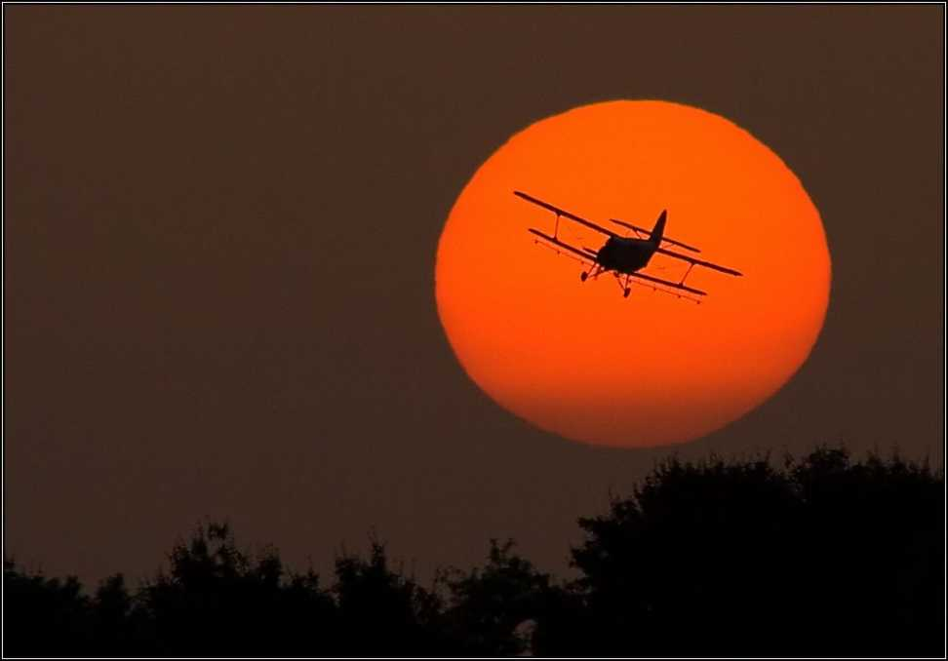
alguns versos da letra francesa
Eu me levanto...
Minha mão acaricia seus cabelos
Mas tu me viras as costas como de costume...
Silenciosamente eu saio de casa...
Como de costume eu voltarei...
Tu terás saído...
Sozinho eu irei me deitar...
Tu voltarás, como de costume...
Você se despirá, como de costume, e se deitará.
Nos beijaremos, como de costume.
Como de costume, vamos fingir.

Slide 6
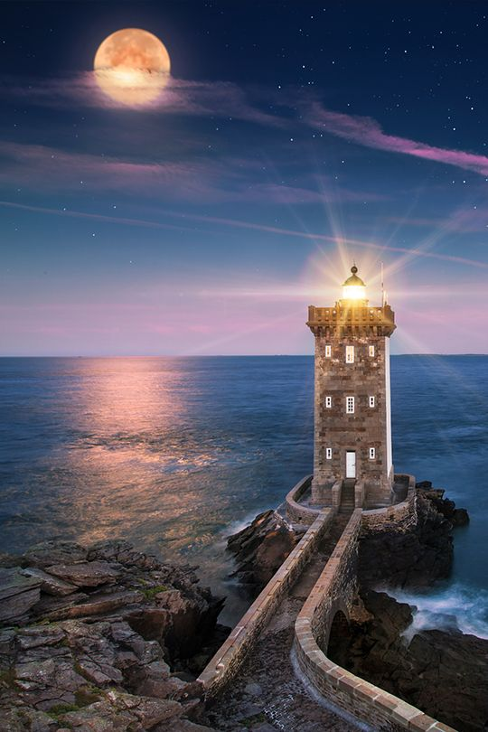
ALGUNS VERSOS DA ADAPTAÇÃO INGLESA / PAOL ANKA
E agora o fim está próximo
E portanto encaro o desafio final
Meu amigo, direi claramente
Irei expor o meu caso do qual estou certo
Viajei em todas as rodovias
E mais, muito mais que isso
Eu o fiz do meu jeito
Arrependimentos, eu tive alguns
Mas aí, novamente, pouquíssimos para mencionar
E passei por tudo consciente, sem exceção
Eu planejei cada caminho do mapa
Cada passo, cuidadosamente, no correr do atalho
Eu o fiz do meu jeito
E para que serve um homem, o que ele possui?
Senão ele mesmo, então ele não tem nada
Para dizer as coisas que ele sente de verdade
E não as palavras de alguém de joelhos
Os registros mostram, eu recebi as pancadas
E fiz tudo do meu jeito

Slide 7
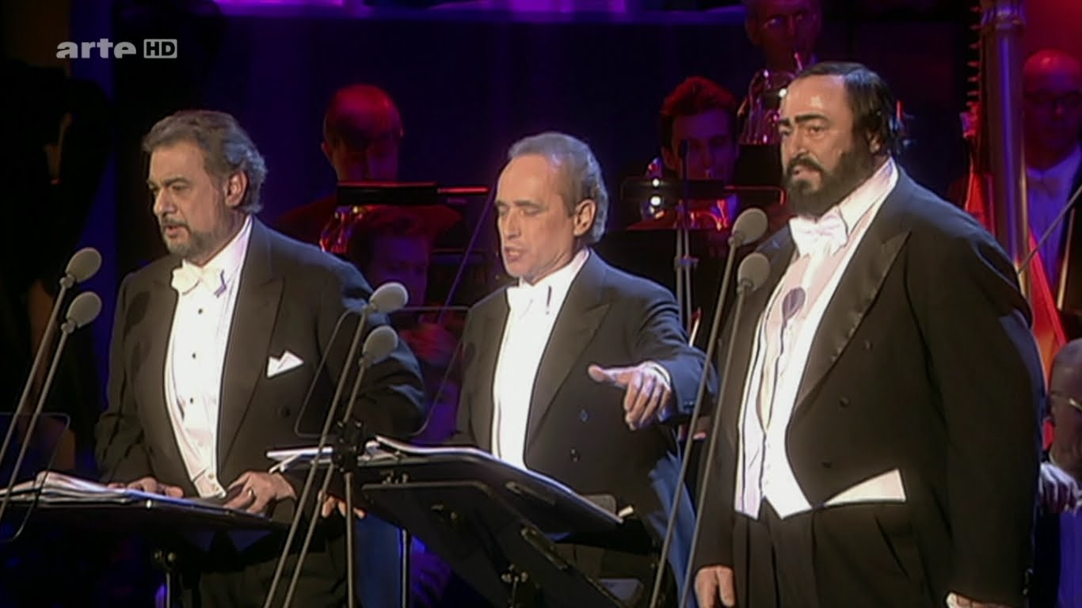
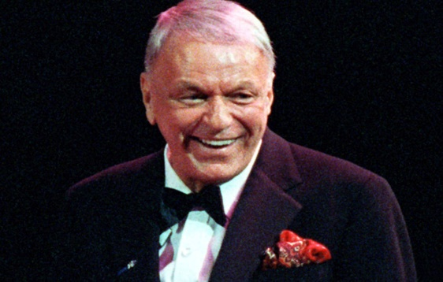
Em julho de 1994, no show realizado no Dodge Stadium de Los Angeles, Os Três Tenores, Domingo, Carreras e Pavarotti, cantam My Way, homenageando Sinatra (abaixo), na plateia.

Slide 8
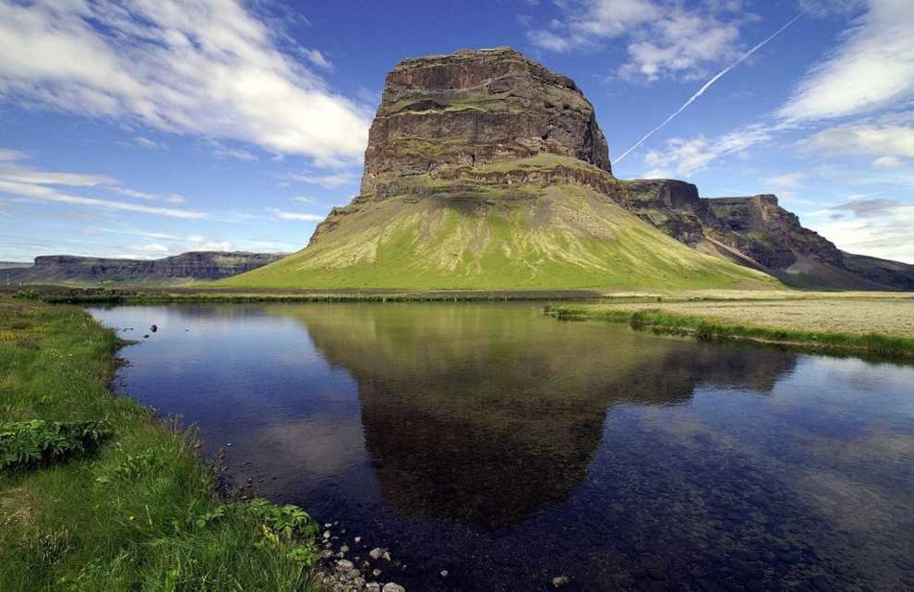

CRIAÇÃO / FORMATAÇÃO
VENDRAMINI
ANTONINO
Artes & Sons
Acervo Pessoal
Músicas
My Way
André Rieu / Frank Sinatra
Moon River
Louis Armstrong
O homem que vive sentindo a espiritualização da vida, o seu esplendor e a magnicência de um mundo interior, sabe perfeitamente que a verdadeira felicidade está na justiça divina, certo de que somente Ela pode separar o joio do trigo, punindo o crime e glorificando a dignidade humana.

